Slide 1
진해고 R&E 프로젝트
컴퓨터 비전 기술을 이용한
악보영상 처리
2013. 11. 26.

Slide 2
목차
서론
추출 시스템 구성도
악보의 잡음제거
악보의 기울어짐 보정
악보의 오선영역 검출 및 제거
영상에서 음표영역의 추출
비 음표 제거
잇단음표 분리
실험결과 및 토의
결론

Slide 3
1. 서론
컴퓨터 비전 기술을 이용한 악보에서의 음표 추출
사람의 눈 대신 카메라를 이용하여 악보영상을 처리
자동음악 연주 시스템 개발의 기반

Slide 4
2. 음표 추출 시스템 구성도
악보 영상 입력
악보의 잡음제거
기울어짐 보정
오선 인식 및 제거
음표 추출

Slide 5
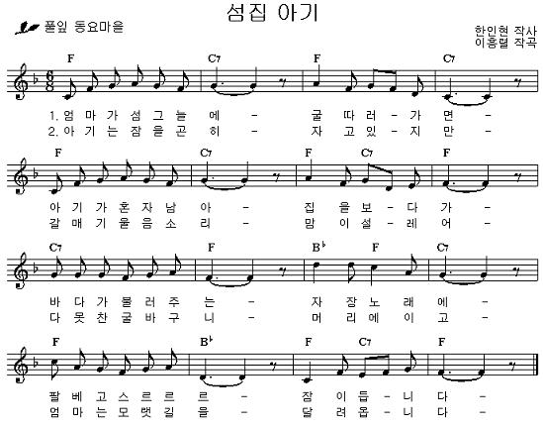
2.1 악보영상 입력
카메라를 통해서 입력된 이미지 파일 형태의 악보 입력
음악의 장르(음악의 복잡도 따라 구분)에 따라 3가지 종류로 분류
A 동요 B 찬송가 C 발라드

Slide 6
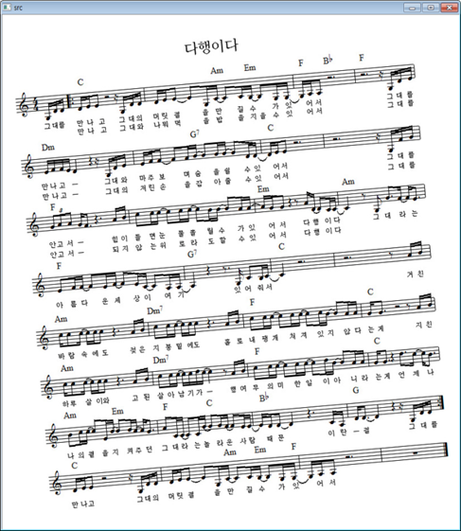
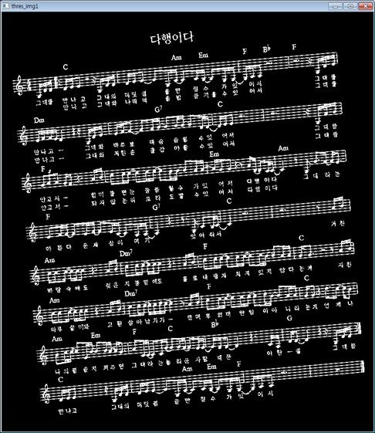

2.2 악보 전처리 과정
원본이미지
이진 영상
모폴로지(팽창)
영상
모폴로지: 잡음제거나 객체의 원활한 인식을 위한 전처리 과정

Slide 7
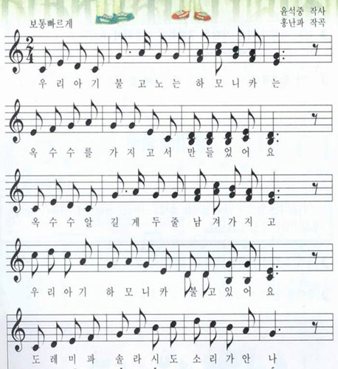
2.3 악보의 잡음제거(1)
잡음: 검출하고자 하는 것 이외의 모든 것
악보영상에서의 잡음으로는 조표, 음자리표, 제목, 가사, 코드, 마디 등이 있음
제목, 가사, 코드 등 오선과 분리된 잡음을 먼저 제거함

Slide 8
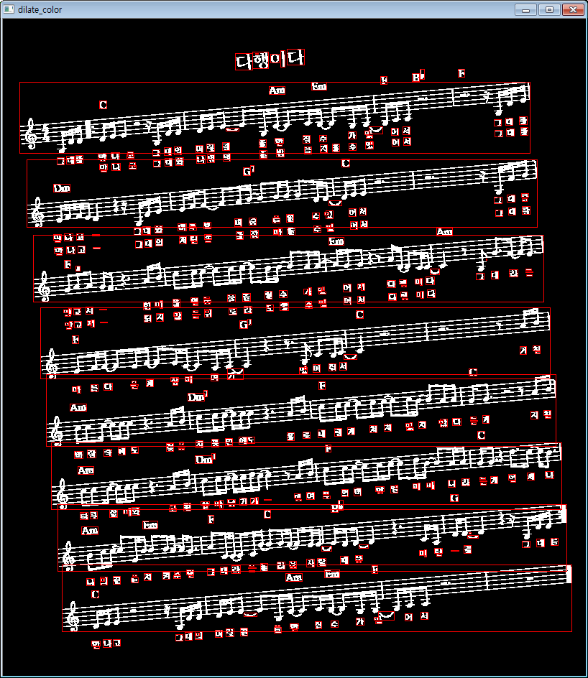
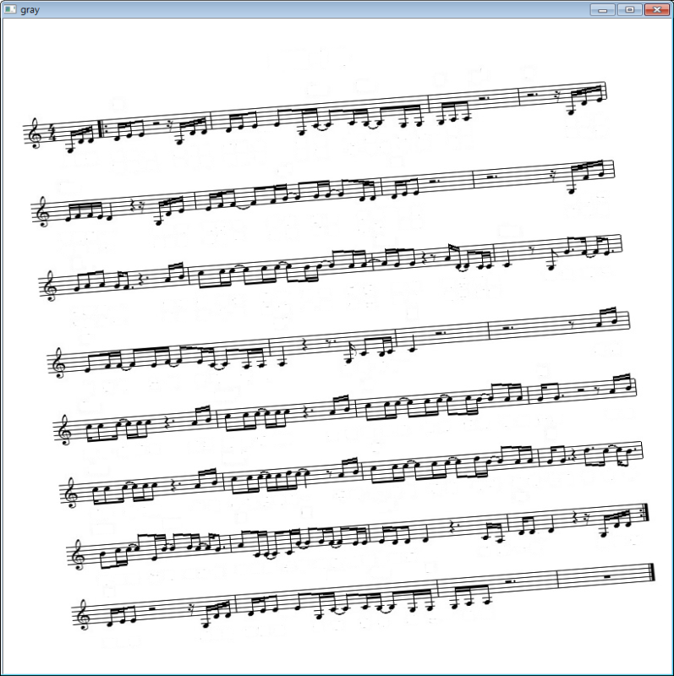
2.3 악보의 잡음제거(2)
레이블링을 통해 잡음을 검출한 영상
레이블링을 통해 잡음이 제거된 영상
레이블링: 인접한 화소에 번호를 매겨 하나의 그룹으로 만드는 작업
레이블링을 통해 일정크기보다 작은 그룹을 제거하여 잡음을 제거

Slide 9
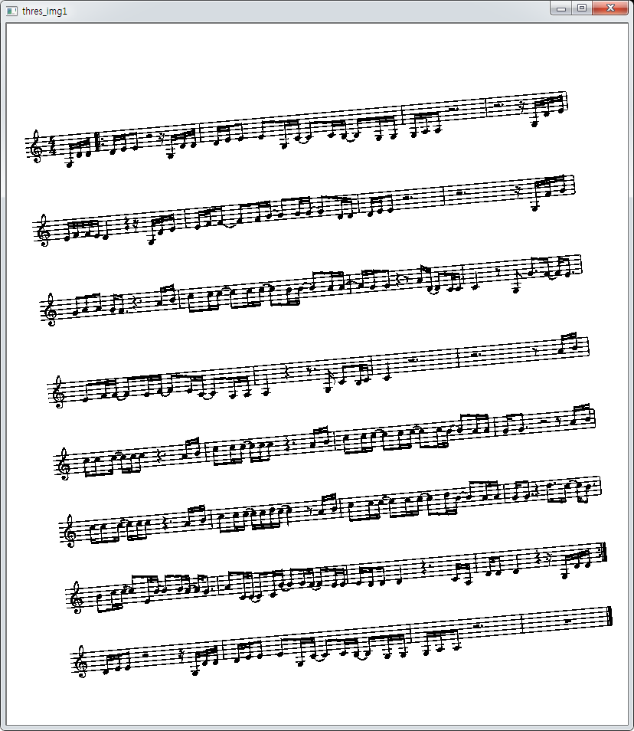
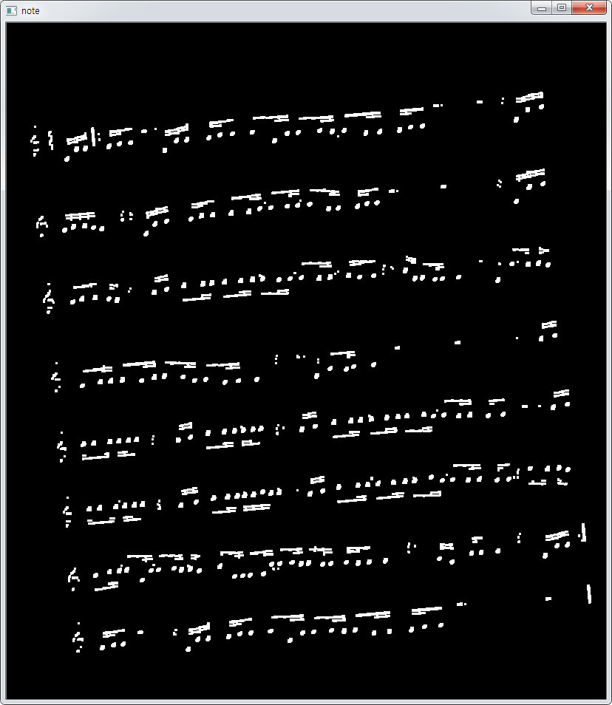
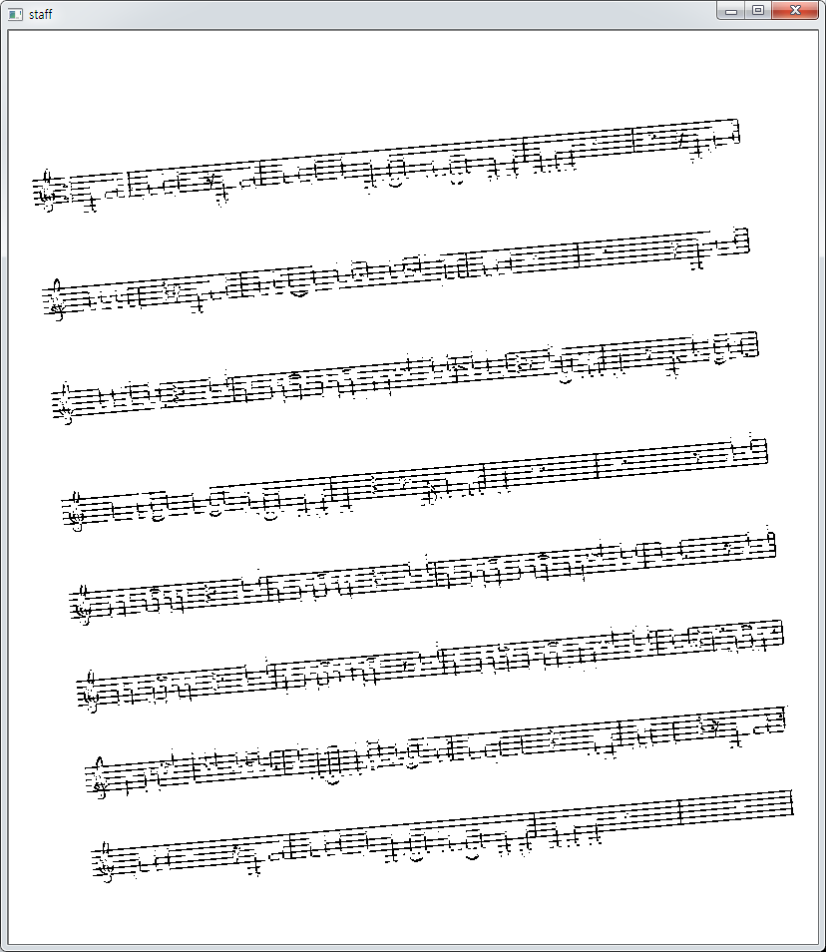
2.4 기울어짐 보정(1)
잡음제거 이진영상
모폴로지(열림) 후
음표 제거 영상
잡음 제거 영상의 이진영상을 얻음
모폴로지(열림: 침식->팽창)를 통하여 악보의 선 영역을 제거
이후 비트or 연산을 통해 음표부분이 제거된 영상을 얻음

Slide 10
2.4 기울어짐 보정(2)
직선검출
허프변환이용 직선의 기울기 검출
음표가 제거된 영상에서 선이 수평으로부터 기울어진 각도를 추출

Slide 11
2.4 기울어짐 보정(3)
음표제거 영상
허프 변환
선이 기울어진 각도 추출
반대로 회전하여 보정

Slide 12
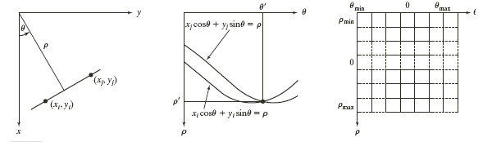
2.4 기울어짐 보정(4)
허프 변환

Slide 13

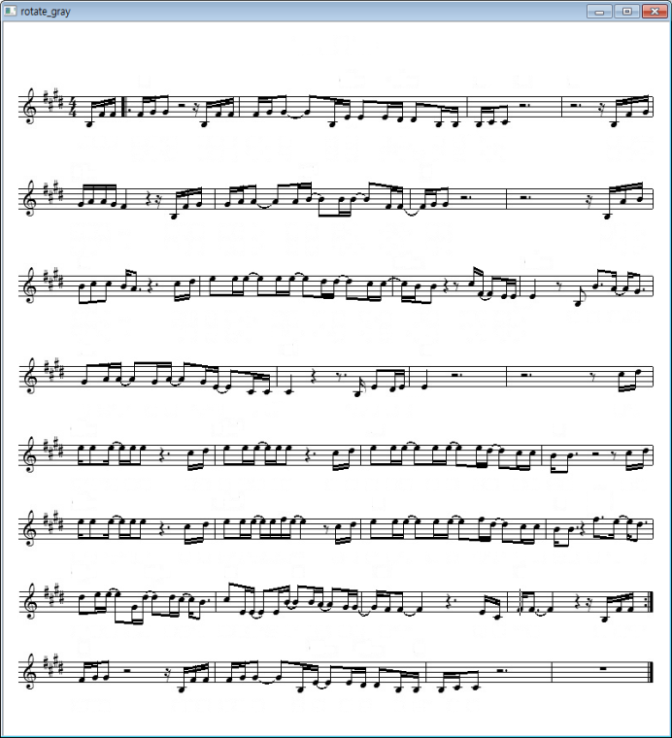
2.4 기울어짐 보정(5)
선의 기울기
추출 & 역방향 회전
회전된 영상
기울어짐이 보정된 영상
검출된 직선 각도만큼 영상을 역회전 시켜 기울기 보정영상 얻음

Slide 14
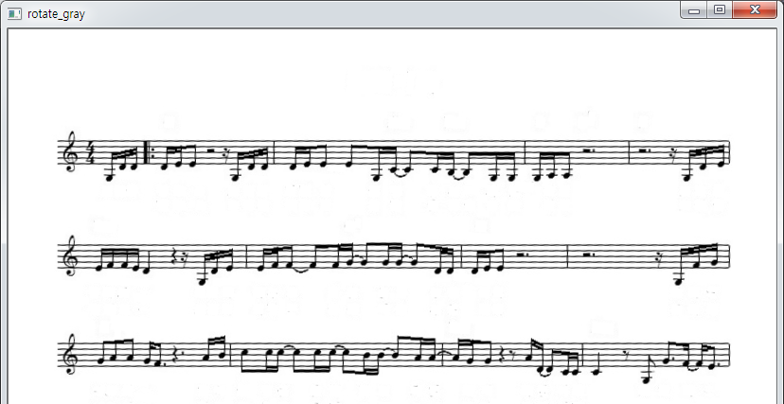
2.5 오선영역 검출
영상의 가로방향 픽셀 값을 구한다.
영상의 가로방향 픽셀 값을 모두 더한다.
(히스토그램 검출)
히스토그램의 그래프에서
피크 값을 찾아낸다.
영상의 가로방향 히스토그램의 그래프에서
피크 값을 찾음
이 피크 값들은 각각
영상에서 오선부분의 값
오선부분의 히스토그램 값은 다른 부분에
비해 비정상적으로 큼

Slide 15
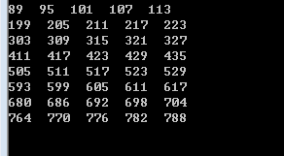
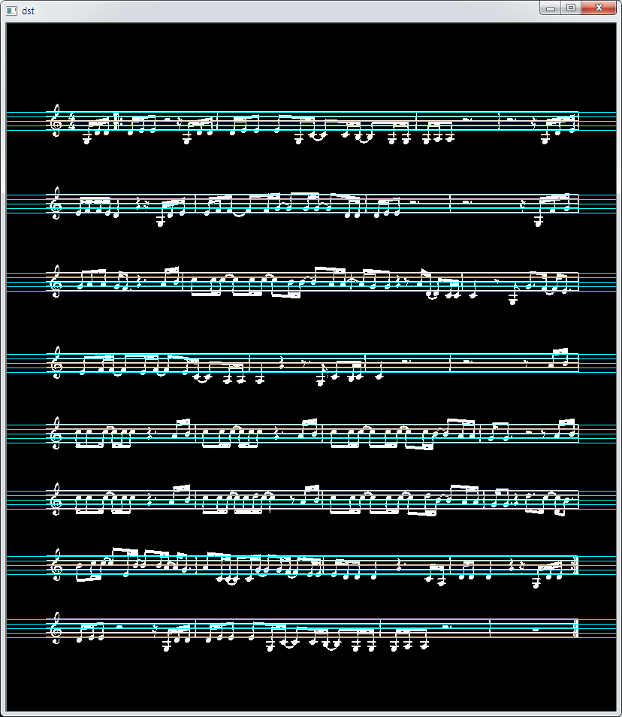
2.5 오선 인식 확인 영상
히스토그램 값이 영상의 오선부분과
일치하는 것을 확인할 수 있음

Slide 16
2.5 오선제거 방법
오선영역
검출
검출된 오선의
제거
상하 픽셀 값 존재 유무에 따라 제거
오선영역을 검출
검출된 오선을 제거
오선 제거 시 오선의 상하 부분에 픽셀 값이 존재할 경우 제거 안 함
오선 상하 부분의 픽셀 값: 음표의 머리나 기둥부분을 의미

Slide 17
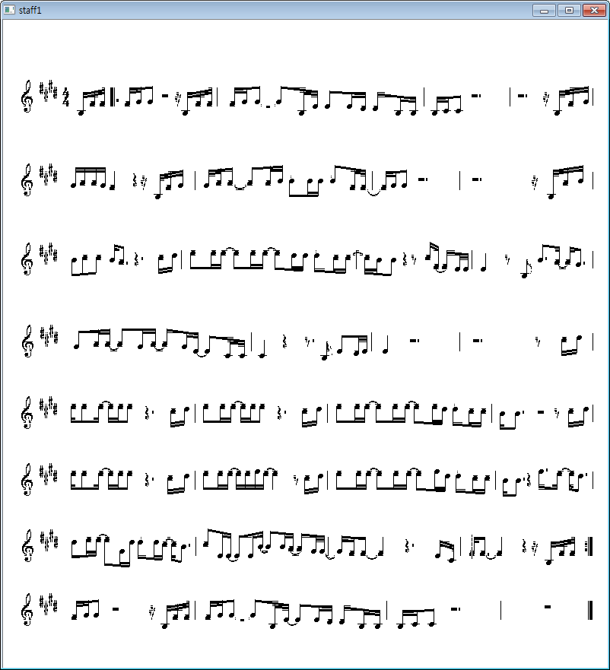
2.5 검출된 오선의 제거
영상에서 음표에 대한 영역은 제거되지 않음
16분 쉼표의 일부와 오선의 마디부분이 제거되지 않음

Slide 18
2.5 오선 제거 영상
오선 제거 전
오선 제거 후

Slide 19
2.6 음표 추출 (1)-비 음표 제거<1>
비 음표 제거
잇단음표 분리
음표의 추출
음표 추출 과정

Slide 20
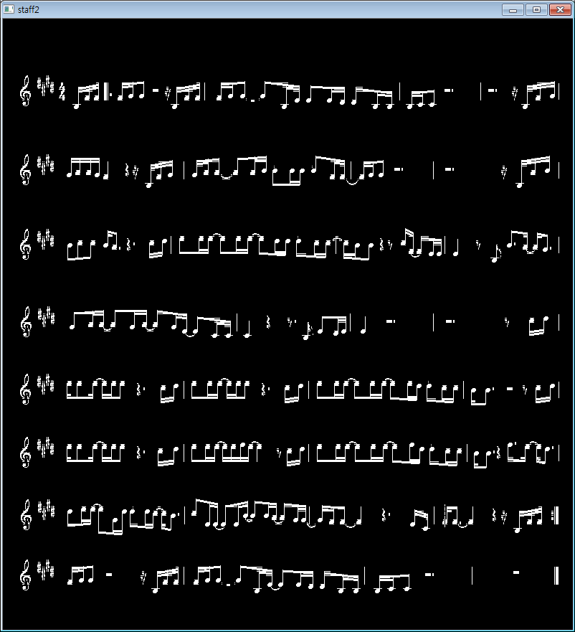
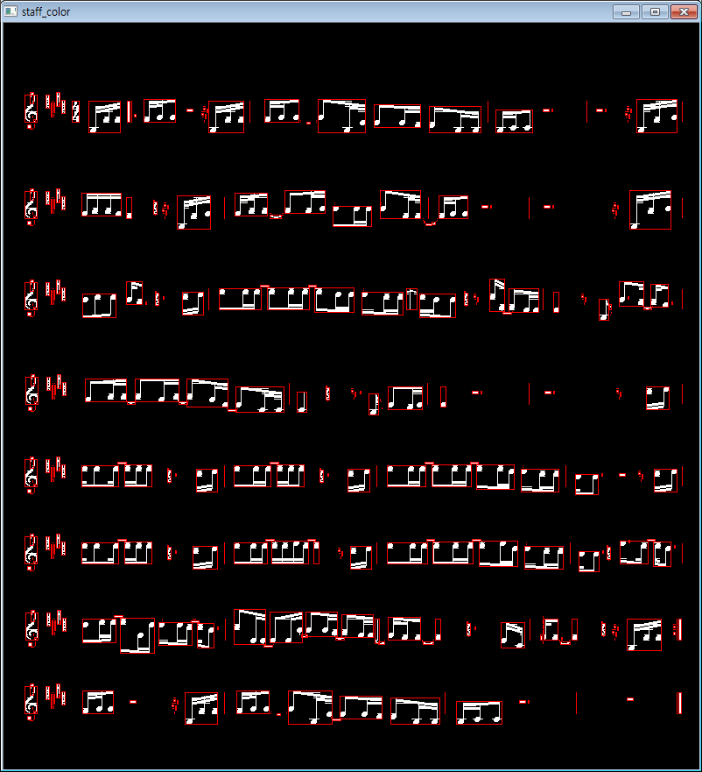
2.6 음표 추출 (1)-비 음표 제거
오선 제거
영상을 반전
반전된 이진 영상
레이블링 수행
오선제거 영상 반전 후 레이블링을 통하여 음표와 영상을 그룹화
그룹 픽셀 값의 평균을 측정하여 편차가 큰 영상은 제거
평균 값은 영상에서 가장 많은 음표의 값과 비슷함

Slide 21
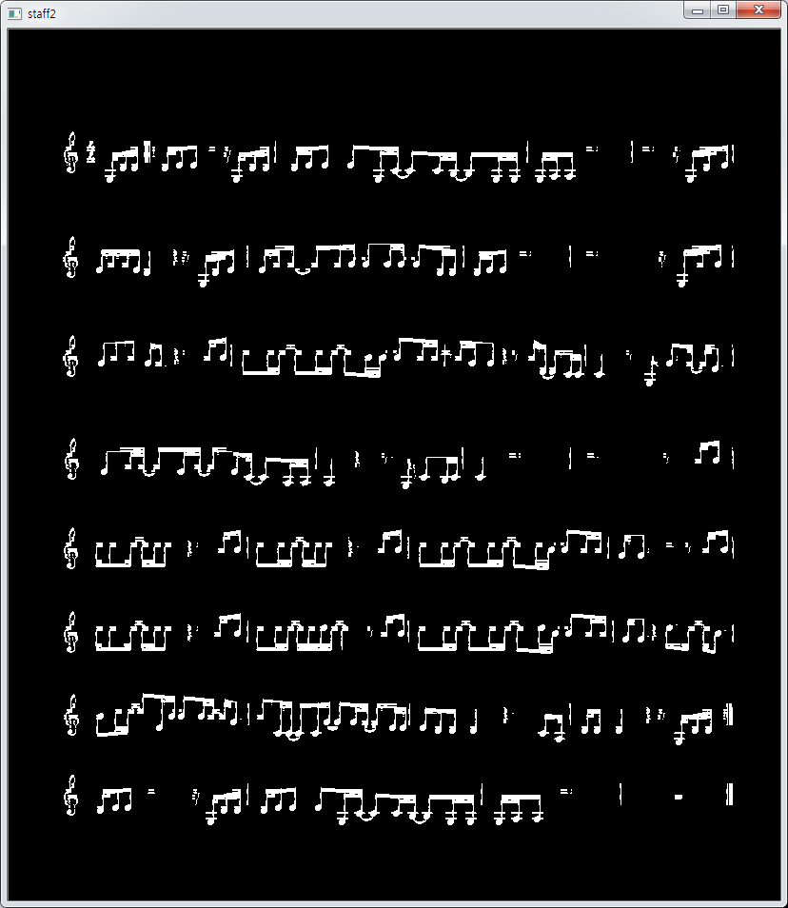
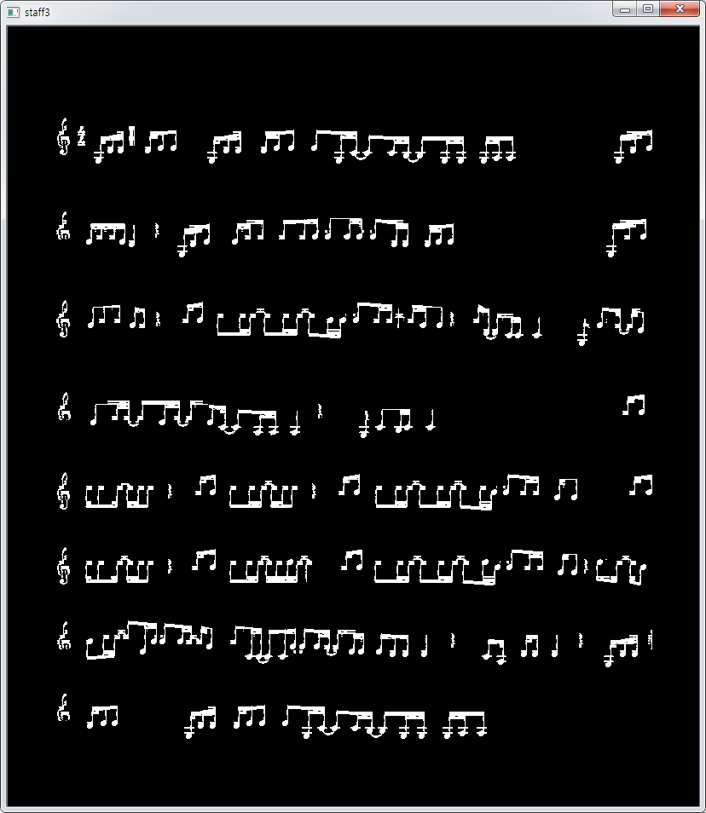
2.6 음표 추출 (1)- 비 음표 제거 영상
오선 제거영상 → 레이블링 → 평균 측정 → 비 음표 제거

Slide 22
2.6 음표 추출 (2)-잇단음표분리<1>
잇단음표를 하나의 객체로 인식
잇단음표의 분리 필요
local maxima
local maxima
local maxima
영상의 세로방향 히스토그램
그래프의 Local Maxima
(국부 최댓값) 검출

Slide 23

2.6 음표 추출 (2)-잇단음표분리<2>
Local Maxima 검출 기준
1. 앞,뒤 값의 130%이상
2. 검출 객체 높이의 60%이상
Local maxima사이 중간 점을
분리기준으로 잇단음표 분리

Slide 24
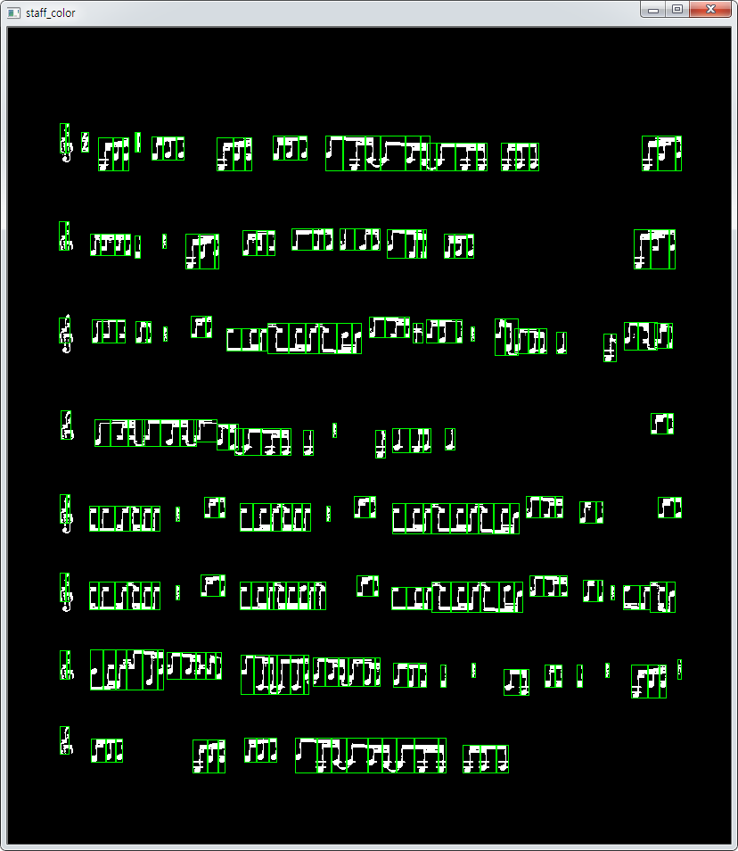
2.6 음표 추출 (2)-잇단음표분리<3>
영상의 Local Maxima 검출 → Local Maxima 사이의 중간 값 이용 잇단음표 분리

Slide 25
3. 실험 결과 및 토의

Slide 26
3.1 실험 환경
Microsoft사의 visual studio 2010 express
Open CV 2.4.6
Windows 7기반의 컴퓨터 4대

Slide 27
3.2 실험 결과(1)
3종류의 음악 장르에 각 10곡의 악보 사용
A(동요)
1. 옥수수 하모니카 2. 나무를 심자 3. 보물찾기 4. 다람쥐 5. 졸업식 노래
6. 고기잡이 7. 기찻길 옆 8. 꼬부랑 할머니 9. 바닷가에서
10. 반짝반짝 작은 별

Slide 28
3.2 실험 결과(2)
3종류의 음악 장르에 각 10곡의 악보 사용
B(찬송가)
1. 만복의 근원 하나님 2. 이 천지간 만물들아 3. 거룩하신 하나님
4. 다 감사드리세 5. 복의 근원 강림하사 6. 즐겁게 안식한 날
7. 이 날은 주의 정하신 8. 우리의 주여 9. 오 만세 반석이신
10. 저 해와 달과 별들이

Slide 29
3.2 실험 결과(3)
3종류의 음악 장르에 10곡의 악보 사용
C(발라드)
1.다 줄꺼야 2. 벌써 일년 3. 사랑이 지나가면 4. 오래 전 그날
5. 사랑 빛 6.1 다행이다 7. 다행이다(회전) 8. 너에게로 또 다시
9. 보고싶다 10. 너를 위해

Slide 30
3.3 실험 결과(3) 및 그래프
(3종류의 음악 장르에 10곡의 악보 사용)
음악장르 순번 | A(동요) | B(찬송가) | C(발라드)
1 | 98.4 | 92.9 | 93.8
2 | 93.2 | 93.1 | 59.1
3 | 92.3 | 94.7 | 66.7
4 | 93.5 | 88.2 | 55.2
5 | 83.8 | 96.7 | 86.5
6 | 76.3 | 96.7 | 71.9
7 | 67.3 | 98.3 | 100
8 | 44.0 | 95.0 | 90.6
9 | 78.9 | 93.3 | 99.4
10 | 80.9 | 88.4 | 88.9
평균 인식률(%) | 80.8 | 93.7 | 81.2

Slide 31
4. 토의
동요의 경우 80.8%, 찬송가의 경우 93.7%
발라드의 경우 81. 2%의 인식률을 보임
동요의 경우 7,8번 자료가 70%이하의 인식률을 보임
영상에 해상도와 화질이 좋지 못하고 배경그림과 같은 잡음이 삽입되어 있어 인식률이 좋지 못하였음
발라드의 경우 2,3,4번 자료가 70%이하의 인식률을 보임
영상에서 붙임줄과 이음줄로 인하여 인식률이 낮았음

Slide 32
5. 결론
본 연구는 비전기술을 이용하여 악보 영상 처리를 연구
연구과정에서 현재 악보인식까지 연구를 진행
3가지 장르의 30곡의 임의의 악보에 대하여 약 85.2%의 인식률을 보임
찬송가와 같이 화질이 좋은 경우 약 93%이상의 인식률을 보임
차후연구
인식률을 향상
자동 연주를 포함한 통합적 연구
음표 종류의 분류 및 계명 인식

